Slide 1

SISTEMA URINÁRIO
ENFERMEIRA KÁTIA

Slide 2
DEFINIÇÃO
O sistema urinário, ou aparelho urinário, é o sistema responsável por produzir, armazenar temporariamente e eliminar a urina, um composto que garante a eliminação de substâncias que estão em excesso no organismo e resíduos oriundos do metabolismo.

Slide 3
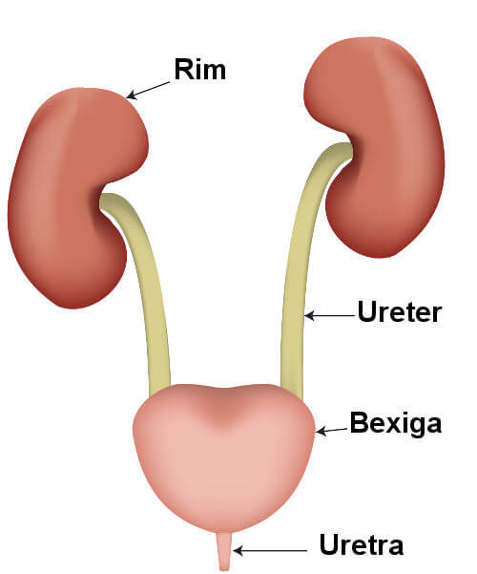
SISTEMA COMPOSTO POR:
Os órgãos do sistema urinário são: dois rins, dois ureteres, a bexiga urinária e a uretra. Eles atuam de maneira conjunta, garantindo a filtração do sangue, a produção da urina e sua eliminação.

Slide 4
Órgão | Função
Rim | Órgão responsável pela produção da urina.
Ureter | Órgão que garante que a urina seja conduzida até a bexiga.
Bexiga | Órgão responsável pelo armazenamento da urina até sua eliminação.
Uretra | Órgão que garante a eliminação da urina para fora do corpo.

Slide 5
RINS
Os rins são encontrados em número de dois no nosso corpo, sendo eles os órgãos responsáveis pela produção da urina. Estão localizados junto à parede posterior do abdômen, abaixo do diafragma.
Possuem cerca de 10 cm de comprimento, peso aproximado de 120 a 280 g e formato que lembra um feijão, apresentando uma borda convexa e uma borda côncava. Na parte côncava, é possível observar uma região denominada de hilo, local onde entram e saem vasos sanguíneos, entram nervos e saem os ureteres.

Slide 6
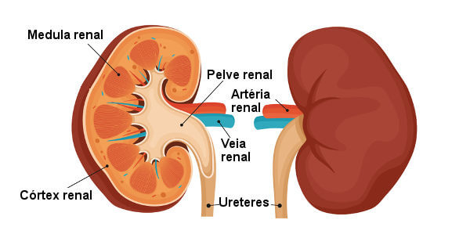
Quando observamos internamente, vemos que os rins possuem duas regiões bem distintas: um córtex e uma medula. O córtex está localizado mais externamente, enquanto a medula está localizada mais internamente e é visualizada como uma região mais escuras. A porção superior e expandida do ureter é denominada de pelve renal e comunica-se com a medula renal. A pelve ramifica-se em direção à medula em cálices maiores, que se ramificam em cálices menores.

Slide 7
As unidades funcionais dos rins são os chamados néfrons, os quais são constituídos pelo corpúsculo renal e pelos túbulos renais. O corpúsculo renal, também chamado de corpúsculo de Malpighi, é formado por um glomérulo (enovelado de capilares) envolvido por uma cápsula (cápsula de Bowman). Os túbulos renais partem da cápsula e apresentam-se como uma sequência de túbulos: túbulo proximal, alça de Henle e túbulo distal. Esse último abre-se no ducto coletor.
Os néfrons são classificados em corticais e justamedulares. Os néfrons corticais são aqueles que apenas uma porção adentra a medula renal, enquanto os néfrons justamedulares estendem-se mais profundamente na medula.

Slide 8
URETERES
Os ureteres são ductos que levam a urina do rim para a bexiga. São encontrados em nosso corpo dois ureteres, cada um partindo de um dos rins. Em média, os ureteres apresentam de 25 a 30 cm de comprimento e 4 a 5 mm de diâmetro.

Slide 9
BEXIGA URINÁRIA
A bexiga urinária é um órgão muscular oco que serve de reservatório para a urina e gradativamente distende-se conforme esse produto acumula-se. Há músculos próximos ao local de junção entre a uretra e a bexiga, que atuam regulando a micção.

Slide 10
URETRA
A uretra é um órgão que garante a eliminação da urina para o meio externo. No homem, a uretra apresenta um comprimento médio de 20 cm e pode ser dividida em três porções: prostática, membranosa e cavernosa ou peniana. A prostática passa próxima à bexiga e no interior da próstata, a membranosa possui apenas um centímetro de extensão e conecta-se com a cavernosa, que se localiza no interior do corpo cavernoso do pênis. A uretra da mulher apresenta cerca de 4 cm de comprimento.

Slide 11
COMO ACONTECE A FORMAÇÃO DA URINA
A formação da urina ocorre na região dos rins chamadas de néfrons. Inicialmente, ocorre o processo de filtração no interior do corpúsculo renal. O sangue que chega aos glomérulos está em alta pressão e o glomérulo atua como uma membrana semipermeável, garantindo que parte do plasma passe para o interior da cápsula (filtração). O filtrado formado é semelhante ao plasma sanguíneo, porém não possui proteínas.

Slide 12
COMO ACONTECE A FORMAÇÃO DA URINA
O filtrado segue, então, para os túbulos renais, onde passa pelos processos de reabsorção e secreção. Na reabsorção, algumas substâncias são reabsorvidas para o sangue, enquanto no processo de secreção, substâncias são adicionadas ao filtrado. A reabsorção é importante, pois garante que água, íons e glicose, por exemplo, sejam reabsorvidos. A urina é resultado, portanto, dos processos de filtração glomerular, reabsorção tubular e secreção tubular.
Após passar pelo túbulo renal, a urina segue para o ducto coletor, que leva o composto até a pelve renal (porção superior do ureter), saindo do rim, portanto, via ureter. Como dito anteriormente, do ureter, a urina segue até a bexiga, onde é armazenada e depois eliminada pela uretra.

Slide 13
DIFERENÇAS DO SISTEMA ENTRE OS SEXOS
O sistema urinário masculino e feminino apresenta os mesmos órgãos. Portanto, se você avaliar esse sistema em pessoas de sexos diferentes encontrará: dois rins, dois ureteres, uma bexiga urinária e uma uretra. Entretanto, algumas diferenças podem ser observadas.
A bexiga está localizada em frente ao reto. Nos homens, essa se separa do reto pelas vesículas seminais, enquanto na mulher, observa-se a presença da vagina e útero.
A uretra no homem apresenta outra função além de garantir a eliminação da urina. Nesse sexo, a uretra dá passagem também ao sêmen durante a ejaculação. No sexo feminino, por sua vez, a uretra é considerada um órgão exclusivo do sistema urinário.
A uretra masculina é maior que a uretra feminina. Enquanto a uretra masculina possui cerca de 20 cm, a feminina apresenta apenas 4 cm.

Slide 14
INFORMAÇÕES IMPORTANTES
Cada rim possui aproximadamente um milhão de néfrons.
O rim de um recém-nascido é três vezes maior, em proporção ao peso do corpo, do que o rim de um adulto.
O rim direito é ligeiramente mais baixo do que o rim esquerdo devido à presença do fígado.
Os rins recebem cerca de 1,2 litros de sangue por minuto.
Em média, um indivíduo elimina entre 1000 e 1500 ml de urina por dia.
A presença de glicose na urina pode ser um sinal de diabetes.
A proximidade da uretra feminina com o ânus favorece o surgimento de infecção urinária.
A capacidade média da bexiga é de 700 a 800 ml.

Slide 15
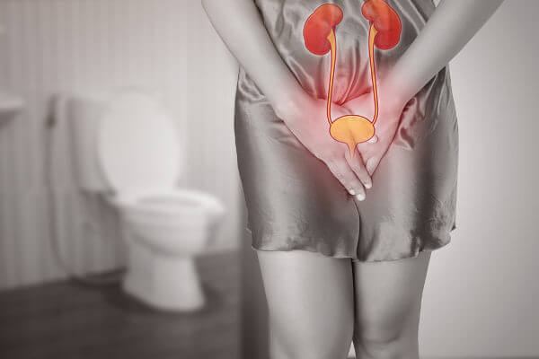
PATOLOGIAS DO SISTEMA URINÁRIO

Slide 16
FISIOPATOLOGIA
O trato urinário, dos rins ao meato uretral, é normalmente estéril e resistente à colonização bacteriana apesar da contaminação frequente da uretra distal com bactérias colônicas. A principal defesa contra infecções do trato urinário é o esvaziamento completo da bexiga durante a micção. Outros mecanismos que mantêm a esterilidade do trato urinário incluem a válvula vesicoureteral e várias barreiras mucosas e imunológicas.

Slide 17
As infecções do trato urinário podem ser divididas em infecções do trato urinário superior, que abrangem os rins/ PIELONEFRITE e infecções do trato urinário inferior, que afetam a bexiga CISTITE, uretra/ URETRITE e próstata/PROSTATITE.
Entretanto, na prática e particularmente em crianças, a diferenciação entre os locais pode ser difícil ou impossível. Além disso, geralmente a infecção se dissemina de uma área para outra. Embora uretrite e prostatite sejam uma infecção do trato urinário, o termo uma infecção do trato urinário geralmente se refere à pielonefrite e cistite.

Slide 18
AGENTES CAUSADORES DA INFECÇÃO URINÁRIA
A infecção urinária é causada por micro-organismos que invadem o trato urinário, que se caracteriza por ser, normalmente, estéril (sem micro-organismos). Geralmente, a infecção urinária é causada por bactérias, como Escherichia coli, Staphylococcus saprophyticus, espécies do gênero Proteus e do Klebsiella e o Enterococcus faecalis.
Entre as bactérias citadas, a Escherichia coli destaca-se por ser a principal causadora da infecção urinária. Essa bactéria é comum em nosso intestino e é responsável por cerca de 70% a 80% dos casos de ITU.

Slide 19
INFECÇÃO URINÁRIA
As infecções urinárias são mais incidentes em mulheres devido ao tamanho da sua uretra, que é bem menor que a dos homens e fica mais próxima do ânus, onde a quantidade de bactérias é maior. Esse quadro é caracterizado pela proliferação de alguma bactéria, fungo ou microrganismo na uretra, o que pode causar urgência para urinar, dores e queimação ao eliminar urina. Pode ser causado por diversos motivos, mas costuma ser mais recorrente após relações sexuais, quando a proliferação de bactérias é maior.
O quadro pode ser caracterizado das seguintes formas: cistite (quando atinge a bexiga), uretrite (quando atinge somente a uretra) e nefrite (quando chega nos rins

Slide 20
O trato urinário pode ser infectado por três vias distintas:
A infecção por via ascendente ascensão dos micro-organismos pela uretra, podendo atingir a bexiga, ureteres e os rins.
Na via hematogênica, os micro-organismos chegam aos rins pelos vasos sanguíneos.
A via linfática, que é rara e acontece quando os micro-organismos chegam aos rins por meio dos vasos linfáticos.

Slide 21
Sintomas da infecção urinária
Dor ou ardência ao urinar
Necessidade urgente de urinar
Aumento da frequência urinária
Incontinência urinária
Urina turva
Urina com cheiro forte
Dores na região inferior do abdome e dores lombares
Febre
Calafrios
Sintomas da infecção urinária
Dor ou ardência ao urinar
Necessidade urgente de urinar
Aumento da frequência urinária
Incontinência urinária
Urina turva
Urina com cheiro forte
Dores na região inferior do abdome e dores lombares
Febre
Calafrios

Slide 22
DIAGNÓSTICO DA ITU
Parcial de urina: possíveis alterações: a presença de leucócitos, hemácias e nitritos, sendo esse último um sinal de infecção bacteriana.
Urocultura, no qual uma pequena quantidade de urina é colocada em um meio de cultura que favorece o crescimento bacteriano.
Antibiograma, que visa a identificar o melhor antibiótico para o tratamento.

Slide 23
Vale destacar que exames de imagem podem também ser utilizados. Entretanto, geralmente, esses visam a identificar anormalidades no trato urinário que favorecem o surgimento de infecções urinárias e observar complicações

Slide 24
TRATAMENTO
A infecção urinária é tratada de acordo com o seu agente causador. Normalmente, faz-se o uso de ANTIBIÓTICOS, medicamentos utilizados no tratamento de doenças bacterianas. O antibiograma ajuda a identificar o melhor medicamento a ser utilizado.

Slide 25
ORIENTAÇÕES PARA EVITAR ITU
Lembre-se sempre de beber muita água.
Vá ao banheiro sempre que sentir vontade de urinar.
Mulheres devem evitar o uso de duchas vaginais.
Mulheres, ao se limparem, devem sempre utilizar o papel higiênico no sentido de frente para trás a fim de evitar que bactérias presentes na região anal contaminem a uretra.
Urinar sempre após a relação sexual.

Slide 26
CISTITE
A cistite, também chamada de infecção urinária baixa, é uma doença inflamatória ou infecciosa da bexiga urinária, órgão responsável pelo armazenamento da urina antes de sua eliminação para o meio externo. A cistite, geralmente, é desencadeada pela colonização da bexiga por bactérias presentes em nosso intestino, sendo a principal delas a Escherichia coli.
Vale destacar que a bactéria pode não apenas afetar a bexiga, podendo acometer também outros órgãos do sistema urinário, como uretra e os rins.

Slide 27
CAUSA DA CISTITE
A cistite é causada por bactérias que penetram pela uretra e seguem em direção à bexiga. Geralmente, as bactérias são provenientes do próprio organismo, principalmente do trato gastrointestinal, sendo a Escherichia coli o agente etiológico mais frequente. Essa bactéria é responsável por quase 75% dos casos de cistite. Outras bactérias também podem causar o problema, como Proteus mirabilis, Klebsiella pneumoniae e Staphylococcus saprophyticus.

Slide 28
SINTOMAS DA CISTITE
Pode ser assintomática ou sintomática. Quando sintomática:
Sintomas da cistite
Dor ou ardência ao urinar
Dor na região da bexiga, nas costas e baixo ventre
Eliminação de pequena quantidade de urina em cada micção
Febre baixa (sintoma pouco comum)
Necessidade de urinar com maior frequência no período noturno
Necessidade de urinar frequentemente
Urina contendo sangue (casos mais graves)

Slide 29
DIAGNÓSTICO
O diagnóstico de cistite será feito, principalmente, analisando-se os sintomas do paciente e por meio de exames de urina que irão buscar identificar se há bactérias na urina e qual tipo de bactéria está presente. Um dos métodos mais importantes para o diagnóstico é a cultura de urina, em que se colhe a urina e coloca-se uma pequena amostra em um meio de cultura.
Caso haja a presença de bactérias, elas crescerão nesse meio nutritivo. Após a realização da cultura da urina, é importante realizar o antibiograma que visa a determinar qual antimicrobiano será mais eficaz no tratamento daquela infecção.

Slide 30
TRATAMENTO
A cistite é desencadeada pela colonização da bexiga por bactérias, sendo o tratamento, portanto, voltado para a eliminação desses micro-organismos. Os medicamentos utilizados são os antibióticos, os quais devem ser ingeridos no horário correto e pelo tempo recomendado pelo médico. Vale destacar que mesmo que os sintomas tenham cessado, o tratamento deve ser continuado pelo tempo estabelecido pelo médico, pois desse modo garante-se a completa destruição das bactérias.

Slide 31
Dicas para se prevenir da cistite
Beber sempre muita água.
Após a relação sexual, lembrar-se sempre de esvaziar a bexiga.
As mulheres ao se limparem após ir ao banheiro devem ter em mente a importância de sempre fazer a higienização da frente para trás.
Evitar roupas e roupas íntimas muito apertadas que retenham calor e umidade.
Mulheres devem sempre se lembrar de trocar o absorvente com frequência.
Urinar sempre que sentir vontade, evitando sempre reter a urina por um período longo de tempo.

Slide 32
CISTITE NA GESTAÇÃO
A cistite é uma condição que afeta cerca de 1% a 1,5% das gestantes. Assim que feito o diagnóstico, o tratamento deve ser iniciado o mais rapidamente possível para evitar possíveis complicações, por exemplo, a migração das bactérias da bexiga para a região renal.
Vale destacar que alguns medicamentos não são adequados para gestante, entretanto, há antibióticos seguros para esses casos.

Slide 33
CISTITE INTERSTICIAL
A cistite intersticial, também conhecida como síndrome da bexiga dolorosa e síndrome da dor pélvica crônica, é diferente da cistite aguda. Na cistite intersticial, o que se observa é que se trata de uma doença inflamatória crônica, sem uma causa completamente conhecida.

Slide 34
CISTITE INTERSTICIAL
Nessa situação, percebe-se um aumento da sensibilidade da bexiga. Seus sintomas são dor na bexiga, dor na pelve, aumento da frequência e da urgência urinária, dificuldade de urinar e noctúria (urinar com frequência durante a noite).

Slide 35
CISTITE INTERSTICIAL
A dor e o desconforto é prolongado, sendo esse quando observado por mais de seis meses. Alguns pacientes percebem o aumento da dor com o consumo de alguns alimentos e bebidas, principalmente alimentos condimentados e ácidos, bebidas alcoólicas e alimentos e bebidas com cafeína.
Para se realizar o diagnóstico, é fundamental analisar os sintomas e excluir o diagnóstico de outras doenças, como a cistite desencadeada por bactéria. Após o diagnóstico, o tratamento será feito a fim, principalmente, de se controlar os sintomas do problema. A cistite intersticial apresenta períodos de crise e períodos de remissão, desse modo, é fundamental descobrir o que intensifica o problema e evitar hábitos que podem desencadear as dores.

Slide 36
Uretrite
Acontece quando a bactéria ou o fungo atinge a uretra, causando inflamação e levando ao aparecimento de sintomas como vontade frequente para urinar, dor ou ardor para urinar e corrimento amarelo.

Slide 37
Nefrite
Que é a infecção mais grave e acontece quando o agente infeccioso chega aos rins, causa inflamação e leva ao aparecimento de sintomas como vontade urgente para urinar, mas em pequena quantidade, urina turva e com cheiro turva, presença de sangue na urina, dor abdominal e febre.

Slide 38
Insuficiência renal
A insuficiência renal é caracterizada pela dificuldade do rim de filtrar o sangue corretamente e promover a eliminação de substâncias nocivas para o organismo, ficando acumuladas no sangue e podendo resultar em doenças, como aumento da pressão arterial e acidose sanguínea, que leva ao aparecimento de alguns sinais e sintomas característicos, como falta de ar, palpitações e desorientação, por exemplo.

Slide 39
Doença renal crônica
A doença renal crônica, também chamada de DRC ou insuficiência renal crônica, é a perda progressiva da função do rim que não leva ao aparecimento de sinais ou sintomas que indiquem a perda de função, sendo apenas percebida quando o rim já encontra-se quase sem função.

Slide 40
Os sintomas de DRC são mais frequentes em pessoas com idade mais avançada, hipertensas, diabéticas ou com histórico na família de DRC e surgem quando a doença já encontra-se em fase mais avançada, podendo a pessoa apresentar inchaço nos pés, fraqueza, urina com espuma, coceira no corpo, cãibras e perda do apetite sem causa aparente, por exemplo

Slide 41
TRATAMENTO
O tratamento da DRC é feito, nos casos mais graves, através da hemodiálise para remover as substâncias que encontram-se em excesso no sangue e que não foram devidamente removidas pelos rins.
Além disso, pode ser recomendado pelo médico o uso de alguns medicamentos e a mudança na dieta para evitar a sobrecarga renal.

Slide 42
Cálculos renais
Conhecidos como pedra nos rins, os cálculos renais costumam surgir de forma repentina em pessoas que possuem pré-disposição para a doença. Eles podem ser formados por diferentes substâncias e geralmente aparecem quando existe um acúmulo de determinada composição no organismo, como o cálcio, que costuma ser o tipo mais comum.
Quando os cálculos começam a se formar, o paciente sente fortes dores na região lombar e no abdômen, as chamadas cólicas renais. Dependendo do tamanho da pedra, é possível eliminá-la com ajuda de medicamentos, mas quando presentes em grandes quantidades, pode ser necessário uma intervenção cirúrgica.

Slide 43
TRATAMENTO
O tratamento para os cálculos renais pode variar de acordo com intensidade dos sintomas e do tamanho e da localização das pedras, que é verificado por meio de exame de imagem.
Em alguns casos, o médico pode recomendar o uso de medicamentos para aliviar as dores e facilitar a eliminação da pedra.
No entanto, quando a pedra é grande ou está obstruindo a uretra ou o ureter, por exemplo, pode ser recomendada a realização de uma pequena cirurgia para que a pedra seja removida.
Litotripsia

Slide 44
Incontinência urinária
A incontinência urinária é caracterizada pela perda involuntária da urina e que pode acontecer tanto em homens quanto em mulheres independente da idade. A incontinência pode acontecer devido ao aumento da pressão na bexiga, que é mais frequente na gravidez, ou devido a alterações nas estruturas musculares que sustentam o assoalho pélvico.

Slide 45
TRATAMENTO
A recomendação é que sejam feitos exercícios para fortalecer a musculatura pélvica e evitar a perda involuntária da urina. Além disso, pode ser indicado o uso de remédios ou cirurgia, nos casos mais graves.

Slide 46
Câncer
Alguns tipos de câncer podem afetar o sistema urinário, como é o que acontece no câncer de bexiga e dos rins, que podem acontecer quando células malignas desenvolvem-se nesses órgãos ou ser foco de metástases. De forma geral, o câncer de bexiga e de rim causa sintomas como dor e queimação ao urinar, aumento da vontade para urinar, cansaço excessivo, perda de apetite, presença de sangue na urina, aparecimento de massa na região abdominal e perda de peso sem causa aparente.

Slide 47
O tratamento deve ser indicado após identificação do tipo e grau do câncer, podendo ser indicado pelo nefrologista ou oncologista a realização de cirurgia, para remoção do tumor, seguida de quimio ou radioterapia ou imunoterapia. Em alguns casos pode também ser necessária a realização de transplante renal quando é verificado que o rim está muito prejudicado.

Slide 48
ITU EM CRIANÇAS
A infecção do trato urinário (ITU) é definida por um número de colônias ≥ 5 × 10⁴/mL em amostra de urina obtida por cateterização ou em crianças maiores com amostras repetidas de urina com ≥ 10⁵ colônias/mL. Em crianças pequenas, as infecções do trato urinário frequentemente estão associadas a anormalidades anatômicas. Uma infecção do trato urinário pode causar febre, má evolução ponderal, dor lombar e sinais de sepse, especialmente em crianças pequenas. O tratamento é com antibióticos. Faz-se seguimento por estudo de imagens do trato urinário.

Slide 49
